Slide 1
UI tasks for Student
Виконав студент
Групи Піт-15-3
Креховецький С.І.

Slide 2



1. Чи є невідповідність в інтерфейсі?
Так,кнопка Cancel має бути активною.
2. Чи є невідповідність в інтерфейсі?
При наведенні курсору на текстове поле курсор повинен змінюватись на вказівник і назва кнопки повинна починатись з великої літери.
3. Чи є невідповідність в інтерфейсі?
Так. Текстове поле неактивне. Курсор при наведені повинен змінюватись на вказівник, а також повинна бути підказка.

Slide 3
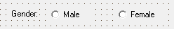
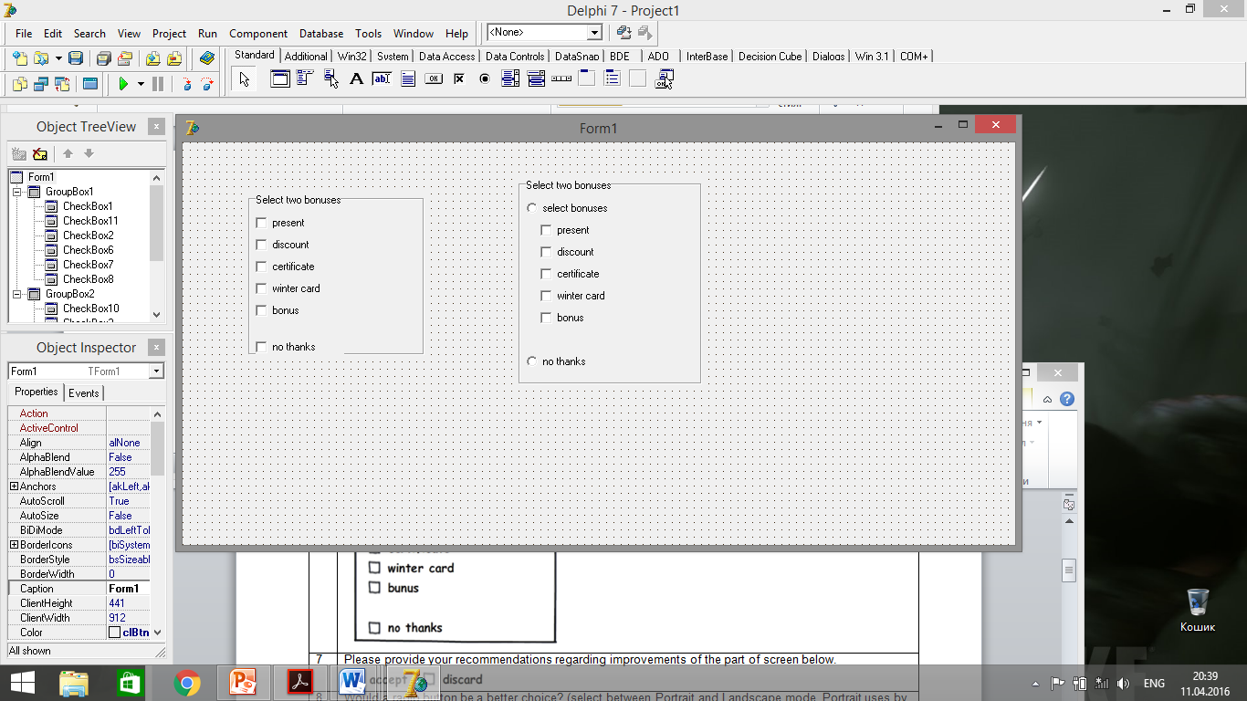
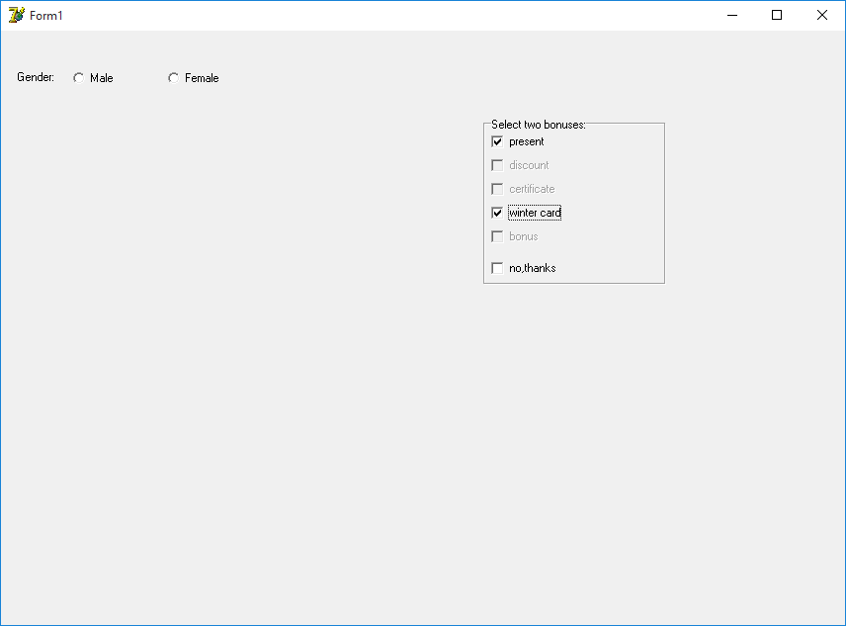
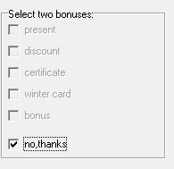
4. Як CheckBox перевірити коли він вимкнений?
Зайти в властивості, state і подивитись чи не стоїть Unchecked (вимкнений).
5. Секція “Стать” на екрані знизу. Опишіть слабкі сторони реалізації та запропонуйте покращення.
Зручніше зробити з категорії «Male/Female» дві окремі «Male» та «Female», а також замінити елемент Checkbox на Radio button .
6. Будь-ласка запропонуйте покращення для частини екрану позначеного нижче. Вимоги: якщо «no thanks» checkbox був вибраний інші поля мають бути недоступними.
При виборі поля «no, thanks»всі поля неактивні.
При виборі двох полів інші поля стають неактивними.

Slide 4
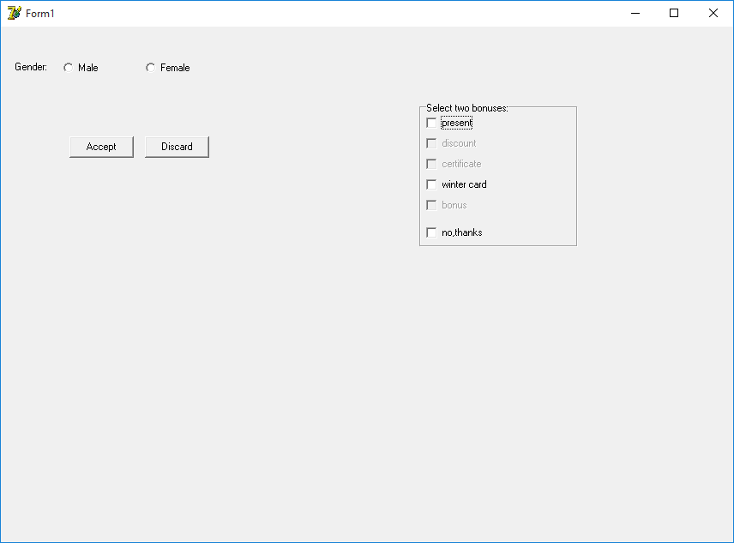
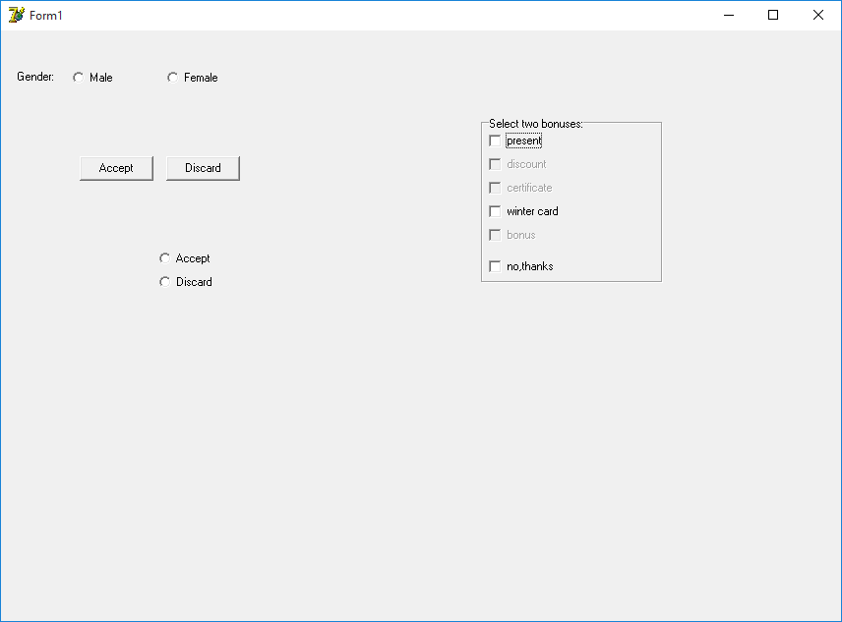

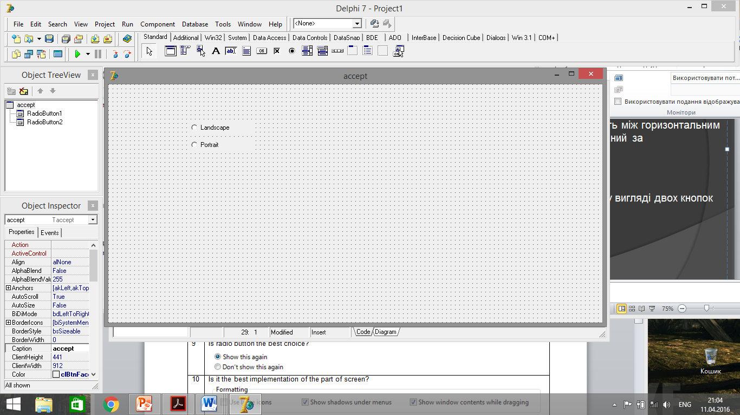
7. Прохання представити свої рекомендації щодо покращення інтерфейсу.
На мою думку Елемент CheckBox краще замінити на дві кнопки або на два елементи Radio Button.
8. Чи radio кнопка буде кращим вибором? (Виберіть між горизонтальним та вертикальним режимом. Горизонтальний вибраний за замовчуванням.)
Даний функціонал краще реалізувати перемикач у вигляді двох кнопок типу radio button

Slide 5

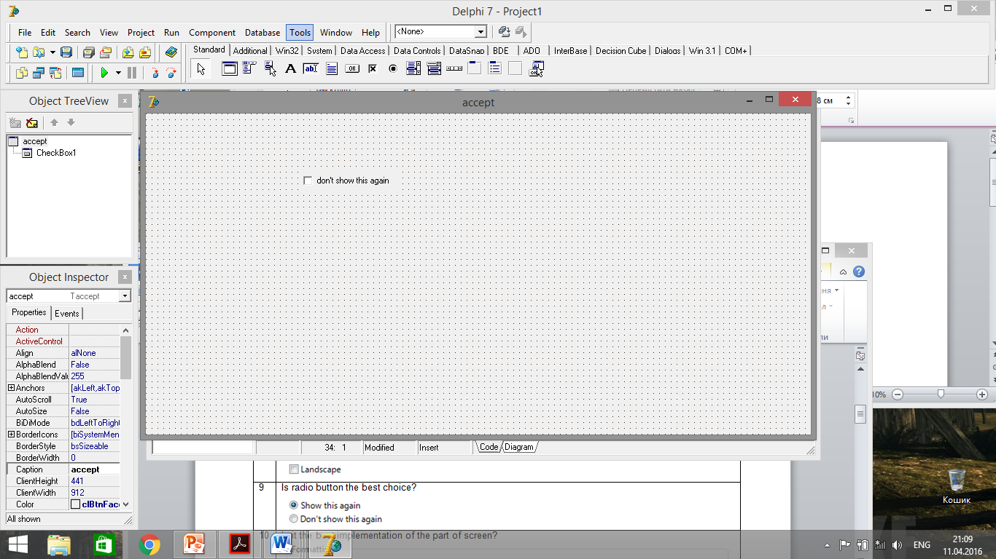
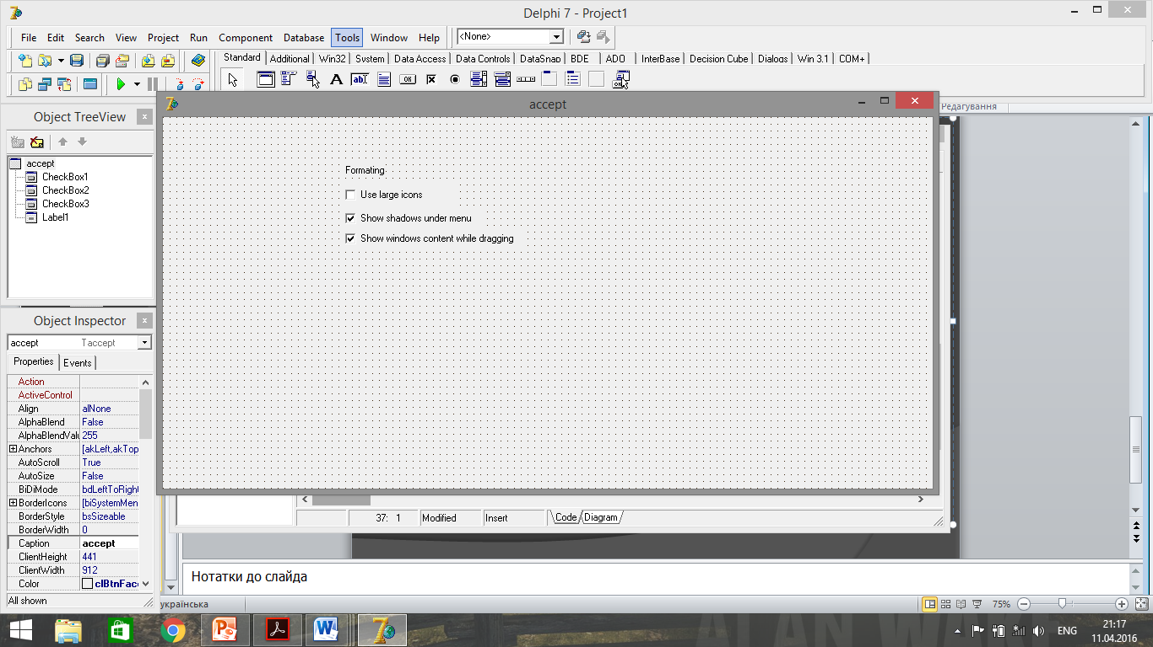
9. Чи Radio кнопка є кращим вибором?
Ні. Два елементи RadioButton можна замінити одним елементом CheckBox.
10. Чи це найкраща реалізація інтерфейсу?
Ні. На мою думку дані елементи можна розмістити в вертикальному положені для займання меншого простору і зручності.

Slide 6
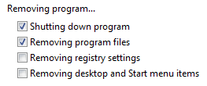
11. Який стан у CheckBox?
Interminate (за замовчуванням) – користувач не здійсню жодних операцій.
12. Чи можна використати CheckBox як індекатор прогресу?
Можливо, якщо елементи CheckBox будуть інтерактивними.
13. Чи можна використовувати CheckBox для виконання операцій?
Ні.
14. Чи можемо ми використовувати CheckBox для динамічного відображення інших елементів управління, які були вибрані в CheckBox.
Так. В залежності від стану вибраного CheckBox будуть відображатись ті чи інші елементи управління.
15. Чи ми можемо використовувати CheckBox для відображення інших вікон, таких як діалогові вікна?
Ні. Для цього підходять кнопки Radio Button.

Slide 7
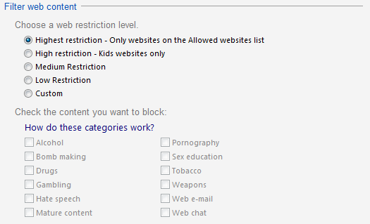

16. Чи є якісь неточності у зв’язках Radio кнопок та CheckBox? Вимога: коли
Radio кнопка «Custom» активована всі CheckBox стають доступними.
Так. Тільки при виборі Radio кнопки «Custom» всі елементи CheckBox повинні стати активними.
17. Це найкраща реалізація інтерфейсу? Так.

Slide 8
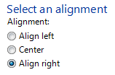
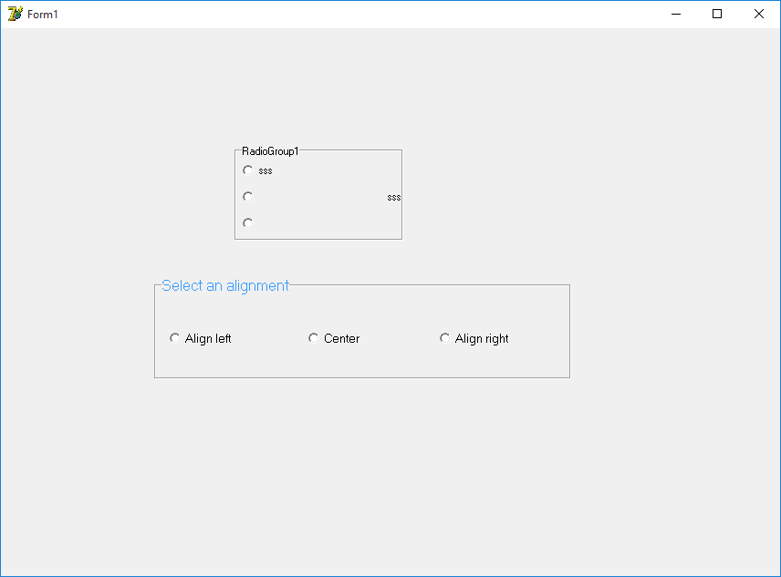

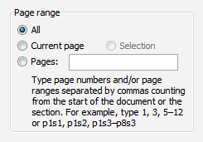
18. Як інтерфейс може бути покращений?
Якщо інформації в даному інтерфейсі мінімальна кількість, то можна розмістити кнопки горизонтально, а також
19. Чи це найкращий спосіб розміщення radio кнопок.
Так. В залежності від тематики інтерфейсу і кількості елементів на ньому.
20. Чи правильно залишати поля вводу та випадаючі списки, які можуть редагуватися, доступними, якщо вони прив’язані до кнопки.
Ні. Якщо те чи інше текстове поле прив’язане до певної кнопки,то доступним воно може бути тільки при натисканні тієї кнопки до якої прив’язано.

Slide 9
21. Що таке list-box, drop-down list, combo-box? Які є дві типи combo-box-y?
List-box – це елемент графічного інтерфейсу користувача, який відображає
прокручуваний список з елементами, що дозволяє користувачу вибрати один або декілька пунктів із статичного багаторядкового списку.
Drop-down list – це елемент графічного інтерфейсу користувача, який дозволяє користувачеві вибрати одне значення зі списку.
Сombo-box - це елемент графічного інтерфейсу користувача,який поєднує в собі текстове поле та випадний список.
22. Є числа від 1 до 31(дні місяця) в drop-down list. Як ми можемо вибрати 5-тий?
Натиснути на drop-down list, вибрати “5” із випадаючого списку.
23. Є числа від 1 до 31(дні місяця) в drop-down списку. Як ми можемо змінити
вибір між 3, 30 та 31?
Натиснути на drop-down list, вибрати “3”, перейти в кінець випадаючого списку за допомогою scroll-bar вибрати “30” та “31”.

